Slide 1
Tema 7. Introducción a lenguaje de programación Visual Basic (clase 1)
Prof. María Alejandra Quintero
Informática
Año 2014-2015

Slide 2
Contenido del tema 7
Visual Basic: definición, versiones, partes de una aplicación (código e interfaz gráfica).
Tipos básicos de datos en Visual Basic
Declaración de constantes y variables (Const y Dim)
Reglas de los identificadores
Instrucción de asignación
Operaciones simples de Entrada/Salida
Codificación de programas
Operadores aritméticos. Orden de prioridad.
Funciones matemáticas y trigonométricas.
Uso de Inputbox y Msgbox.

Slide 3
¿Qué es Visual Basic?
Es un lenguaje de programación que permite crear aplicaciones (programas) para Windows.
Permite construir en forma fácil, programas con una interfaz gráfica que puede incorporar elementos como:
ventanas
cuadros de texto
botones
cuadros de diálogo
botones de opción y de selección
barras de desplazamiento
menús…..

Slide 4


Versiones de Visual Basic.
Primera versión Visual Basic 1.0 (1991)
Última versión Visual Basic 6.0 (1998 con soporte hasta 2008)
Visual Basic.NET fue el sucesor de Visual Basic 6.0.
Parecido a Visual Basic 6.0, pero tienen diferencias significativas que hacen que ambos no sean compatibles.
Para trabajar en Visual Basic.net se utiliza generalmente el entorno de desarrollo Visual Studio de Microsoft, el cual incluye varios lenguajes de programación como: tales como Visual C++, Visual C#, Visual F#, y Visual Basic .NET

Slide 5

Las siguientes versiones de Visual Basic (todas basadas en Visual Basic.NET) son:
Visual Basic 7.0, para Visual Studio .NET 2002 y 2003.
Visual Basic 8.0 (Visual Basic 2005), para Visual Studio 2005.
Visual Basic 9.0 (Visual Basic 2008), para Visual Studio 2008.
Visual Basic 10.0 (Visual Basic 2010) para Visual Studio 2010.
Visual Basic 11.0, para Visual Studio 2013

Slide 6
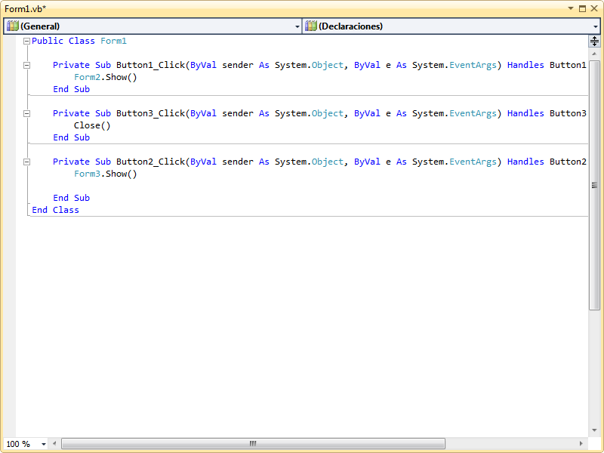
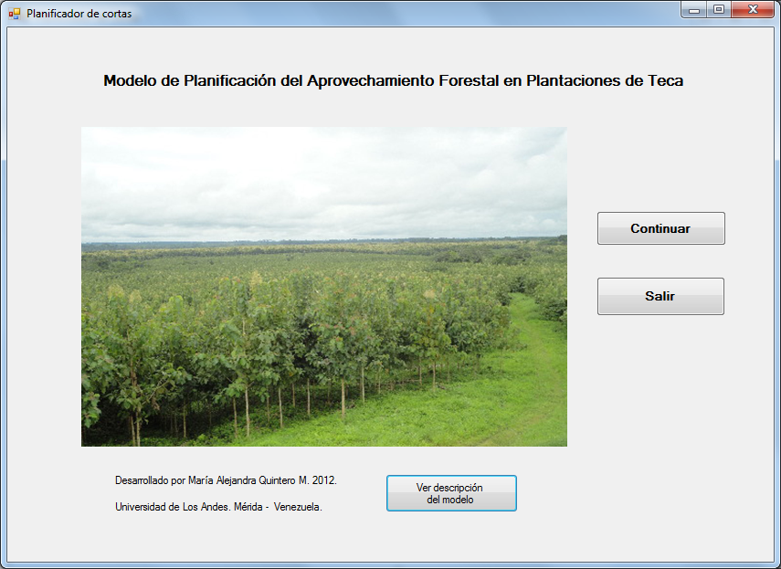
Un programa en Visual Basic consta de:
1. Código: Instrucciones que le indican a la computadora qué hacer.
2.Interfaz gráfica:
Conjunto de elementos gráficos (ventanas, botones, menús, imágenes, etc.) que permiten la interacción usuario programa. Tema 10.

Slide 7
Tipos básicos de datos en Visual Basic
Tipo | Descripción | Rango
Byte | Entero (1 byte) | 0 a 255
Short | Entero corto (2 bytes) | -32768 a 32767
Integer | Entero (4 bytes) | -2147483648 a 2147483647
Long | Entero largo (8 bytes) | -9223372036854775808 a 9223372036854775807
Single | Real de simple precisión. (4 bytes) | -3.40 E+38 a 3.40E+38
Double | Real de doble precisión (8 bytes) | -1.79E+308 a 1.79E+308
String | Cadena de caracteres | 0 a 2 millones de caracteres aprox.
Date | Fecha y hora (8 bytes) | Fecha: 01/01/100 a 31/12/9999 Hora: 0:00:00 a 23:59:59
Boolean | Lógico o booleano | True o False

Slide 8
Declaración de constantes y variables
Consiste en decirle a la computadora cuántas variables y/o constantes se utilizarán en el programa, cómo se llamarán y el tipo de datos que contendrán.
Declaración de constantes
La sintaxis es:
Const nombre_constante as Tipo_de_dato = valor
Nombre_constante: es el nombre que el programador le da a la constante.
Tipo_de_dato: uno de los tipos de datos de Visual Basic.
Valor: valor asignado a la constante.

Slide 9
Ejemplo:
Const valorPI as Single = 3.1416
Const Maximo as Byte = 50
Const Saludo as String = “Hola”
Declaración de Variables
La sintaxis es:
Dim nombre_Variable as Tipo_de_dato
Nombre_variable: es el nombre que el programador le da a la variable.
Tipo_de_dato: uno de los tipos de datos de Visual Basic.

Slide 10

Ejemplo:
¿Cómo se declararían las variables Nombre_estudiante, nota1, nota2, promedio, en un programa que calcula el promedio de un estudiante?

Slide 11
Reglas que deben cumplir los nombres (identificadores) de variables y constantes.
1. El nombre de una variable o constante tiene que comenzar siempre por una letra o por el carácter de subrayado, y puede contener hasta 255 caracteres.
2. El nombre sólo puede contener letras, números y el carácter de subrayado _ . No se aceptan espacios en blanco ni otros símbolos.
3. No pueden utilizarse como nombres de variables o constantes, las palabras reservadas de Visual Basic, por ejemplo: if, next, for, val, caption, const, integer, etc. Las palabras reservadas aparecen en color azul cuando se escribe el código del programa.
Notes:
Hacer ejemplos de nombres.

Slide 12
Instrucción de asignación
Se utiliza para darle valor a una variable.
La sintaxis es:
nombre_Variable = valor o expresión
Ejemplos:
Salario = 10500
Z= X + Y
Trabajador= “Juan Ramírez”

Slide 13
Reglas que hay que tener presente en las instrucciones de asignación:
Sólo un nombre de variable puede ir a la izquierda del signo igual, porque indica la ubicación de memoria que cambiará.
Ejemplo: X = Y/3
2. El valor a la derecha del signo igual puede ser una constante, otra variable o una fórmula o expresión que combine constantes y variables.
Ejemplo: Longitud = 2* valorPI * R
B = A
3. La variable y su valor deben ser del mismo tipo de datos.

Slide 14
Ejercicio:
a) ¿Cuál es el valor de la variable A, después de ejecutar el valor de las siguientes instrucciones de asignación?
A= 5
A= A+3
A=3*A
b) ¿Cuál es el valor de las variables Z y X, después de ejecutar el valor de las siguientes instrucciones de asignación?
Z= 8
X= 2+Z
Z= 3
Z= Z+ X

Slide 15
Operaciones de entrada/salida simple
Operaciones de entrada: Método Console.Readline
Permite leer (obtener y guardar) lo que escribe un usuario en la cónsola (ventana donde se ejecuta un programa).
Sintaxis para leer una variable:
Nombre_variable = console.Readline( )
Ejemplo:
Nota = Console.Readline( )

Slide 16
Operaciones de salida:
1)Método Console.Write
Escribe un mensaje y/o el valor de una variable y deja el cursor en la misma línea.
a) Sintaxis para escribir un mensaje:
Console.Write (“ Mensaje “)

Slide 17
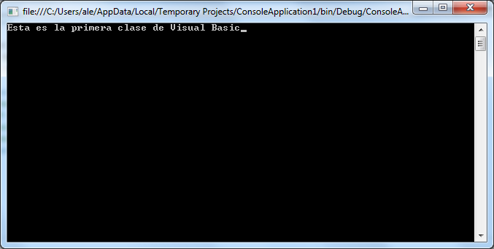
Ejemplo:
Console.Write (“Esta es la primera clase de Visual Basic”)

Slide 18
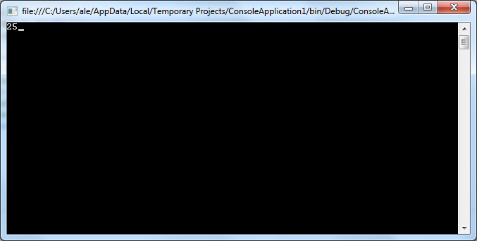
b) Sintaxis para escribir el valor de una variable:
Console.Write (Nombre_variable)
Ejemplo:
Num=25
Console.Write (num)

Slide 19
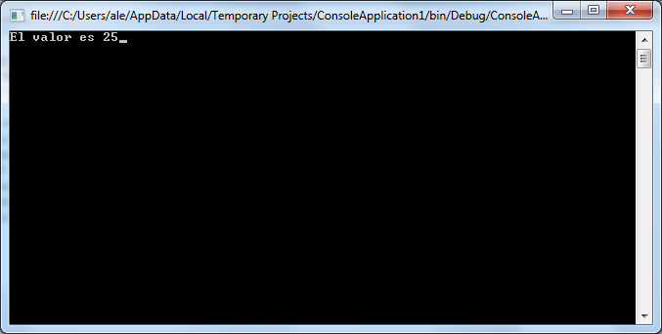
Sintaxis para escribir un mensaje y el valor de una variable:
Console.Write (“Mensaje ” & variable)
Ejemplo:
Console.Write (“El valor es ” & Num)

Slide 20
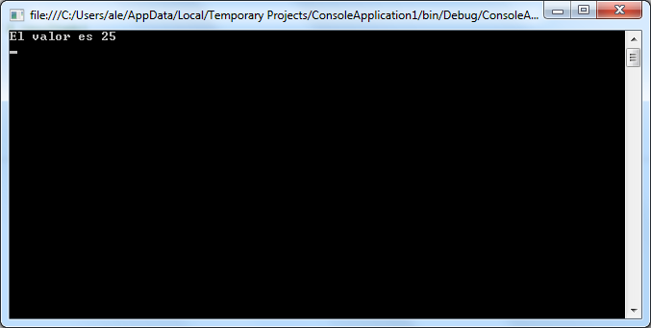
2) Método Console.Writeline
Escribe un mensaje y/o el valor de una variable y cambia el cursor a la línea siguiente.
La sintaxis es igual al método Console.Write
Ejemplo:
Console.Writeline (“El valor es ” & Num)

Slide 21
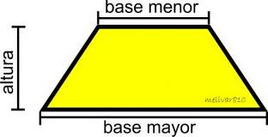

Codificación de programas en Visual Basic
Ejemplo 1: Realizar un programa para calcular el área de un trapecio
Análisis E-P-S
Entrada
B1: base menor. Tipo: Real
B2: base mayor. Tipo: Real
h: altura. Tipo: Real
Proceso
Salida
A: Área del trapecio.
Tipo: Real.

Slide 22
Algoritmo
0. Inicio
Solicitar base menor del trapecio (B1)
Solicitar base mayor del trapecio (B2)
Solicitar altura del trapecio (h)
Mostrar el área (A)
Fin

Slide 23
Codificación
Sub Main()
Dim B1 As Single
Dim B2 As Single
Dim h As Single
Dim A As Single
Console.Write("Introduzca la base menor: ")
B1 = Console.ReadLine()
Console.Write("Introduzca la base mayor: ")
B2 = Console.ReadLine()
Console.Write("Introduzca la altura: ")
h = Console.ReadLine()
A = (B1 + B2) * h / 2
Console.WriteLine("El área del trapecio es: " & A)
Console.ReadLine()
End Sub

